Slide 1
神国的价值观 复习：
我让异象掌管 - 多结果子 V
我委身于细胞小组生命 C
我是门徒 – 造门徒 D
我对属灵操练充满激情 S
我降服于属灵的掌权 A
我珍惜终身的关系 R
我必须为战斗而 装备 E
我要 建立下一代 G
我要 繁殖G12领袖 R
2

Slide 2
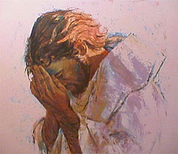
二、 建立伟大领袖 (G.R.E.A.T.)
1. 建立世代 （士师 2:10; 以赛亚 58: 12) GENERATIONS
2. 繁衍世代 REPRODUCERS
3. 扩大异象 （历代上 4：10) ENLARGEMENT
4. 与神结盟（使徒 13：22， 36) ALIGNMENT
5. 时刻与心态 TIME & THINKING
8

Slide 3
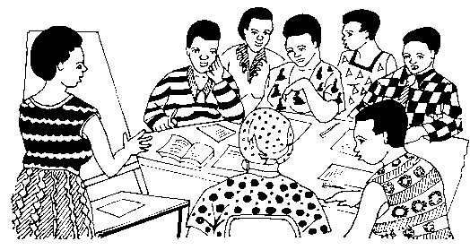
神国的价值观 （九）
4th November 2012
我要繁殖G12领袖 (下）
路加 12: 42, 43
2

Slide 4
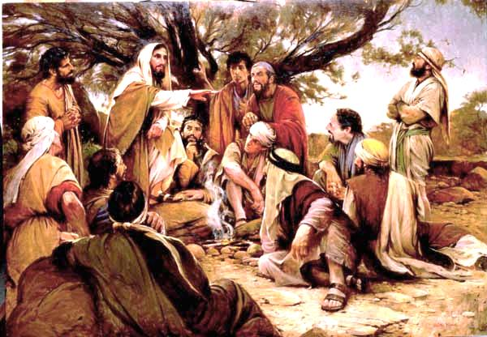
路加 12: 42
主说：
“谁是那忠心有见识的管家，主人派他管理家里的人，
按时分粮给他们呢？“
3

Slide 5
Review
I will REPRODUCE Leaders of 12 (I)
Nehemiah’s Leadership model
concern for city
courage to put
things in order
consolidate new leaders
3

Slide 6
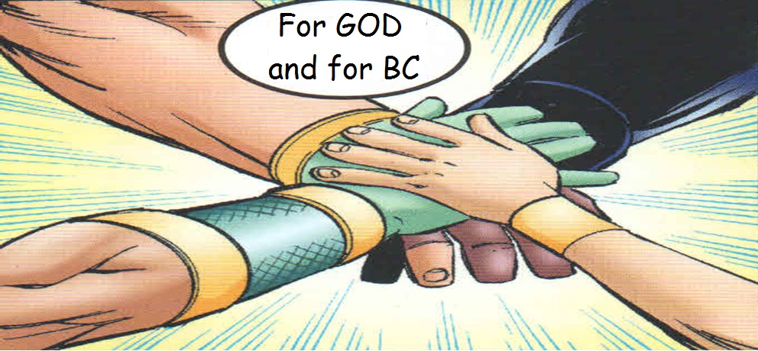
我要繁殖G12领袖 (下）
I. 繁殖G12领袖的好处
II. 如何繁殖G12领袖？
4

Slide 7
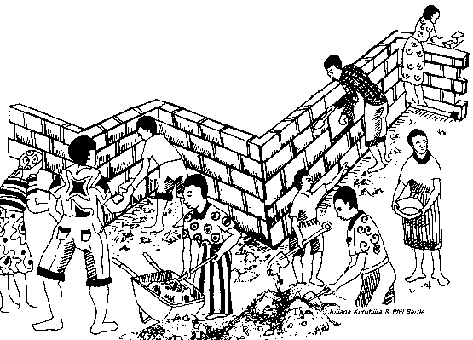
I. 繁殖G12领袖的好处
a) 伟大的荣誉
…主人来了，看见仆人警醒，那仆人就有福了。我实在告诉你们：主人必叫他们坐席，自己束上带，进前伺候他们。… 路加 12：38
5
6

Slide 8
I. 繁殖G12领袖的好处
b) 伟大的祝福
主人来到，看见仆人这样行，那仆人就有福了。
6
6

Slide 9
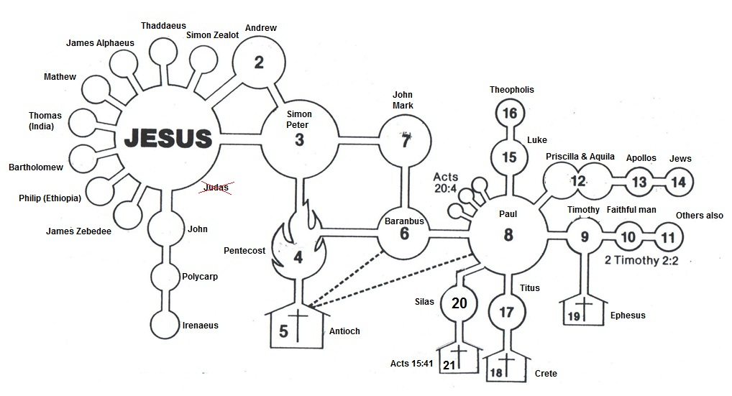
I. 繁殖G12领袖的好处
c) 伟大成长 (神国度）
7
6

Slide 10
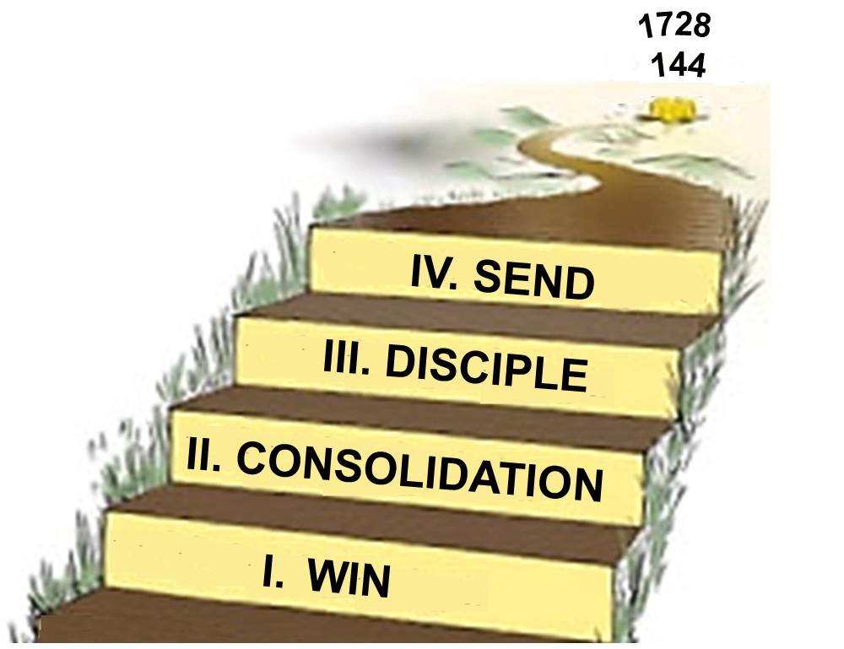
II. 如何繁殖G12领袖？
• 成功的阶梯 (P.E.P.S.O.L)
差遣
门训
巩固
赢取
10

Slide 11
II. 如何繁殖G12领袖？
The PRODUCT (Right kind of leaders)
shepherds / stewards
disciple-makers
all who win,
consolidate,
disciple, send
8
6

Slide 12
II. 如何繁殖G12领袖？ (过程)
使14:22，23
“坚固门徒的心，劝他们恒守所信的道；又说：“我们进入神的国，必须经历许多艰难.... 交托所信的主。”
9
6

Slide 13
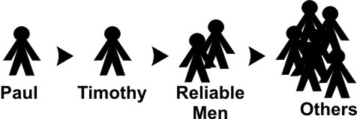
II. 如何繁殖G12领袖？ (过程)
1. 巩固 - 坚强有力 (TTT)
a) 通过教导 / 指示真理
‒ 忠心教导别人
提摩太后 2:2
(目标： 通过心态改变而喜悦上帝)
10
6

Slide 14
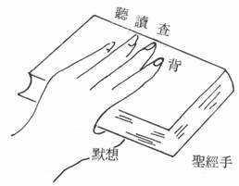
II. 如何繁殖G12领袖？ (过程)
1. 巩固 - 坚强有力 (TTT)
b) 通过训练
… 他们的心窍习练得通达，就能分辨好歹了 （希 5:14）
‒ 建立属灵习惯
(目标：建立 基督性格)
11
6

Slide 15
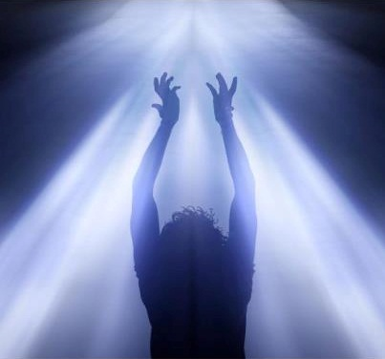
II. 如何繁殖G12领袖？ (过程)
巩固 - 坚强有力
(TTT)
遗传基督恩典的基因
要在基督耶稣的恩典上刚强起来 （提摩太后 2:1）
(目标：
感激之心)
12
6

Slide 16
II. How to REPRODUCE leaders? (PROCESS)
2. ENCOURAGING (MMM)
a) by mentoring (showing how)
‒ telling is not teaching
b) by modelling (example setting)
‒ more is caught than taught
13
6

Slide 17
II. How to REPRODUCE leaders? (PROCESS)
2. ENCOURAGING (MMM)
c) by motivating
‒ measure
PROGRESS
‒ manage
PROBLEMS
‒ model
PRINCIPLES
‒ mazimise
PRAYERS
(Purpose: faithfulness, fruit will remain)
14
6

Slide 18
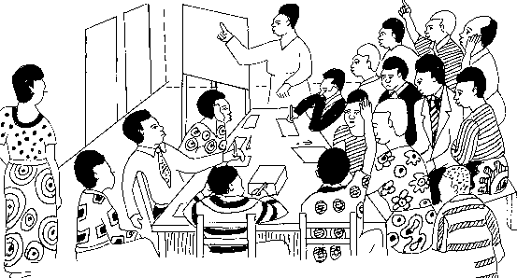
II. How to REPRODUCE leaders? (PROCESS)
3. CHARGING (I/C)
…by putting faithful and wise servant in charge…
Luke 12:44
(Purpose: every one matured in Christ)
Colossians 1:29
15
6

